Slide 1

Веб-сайт для разработчиков и компаний, основанный на системе контроля версий Git

Slide 2
КОМАНДА ПРОЕКТА
Наша команда не большая, но каждый четко знает свою роль, стремится реализовать общую цель и принимает активное участие в деятельности команды.
Гончаров | Разработчик, Менеджер по планированию
Гончаров | Менеджер по планированию
Костромин | Руководитель проекта
Мижгородский | Архитектор системы
Пестерев | Администратор проекта

Slide 3
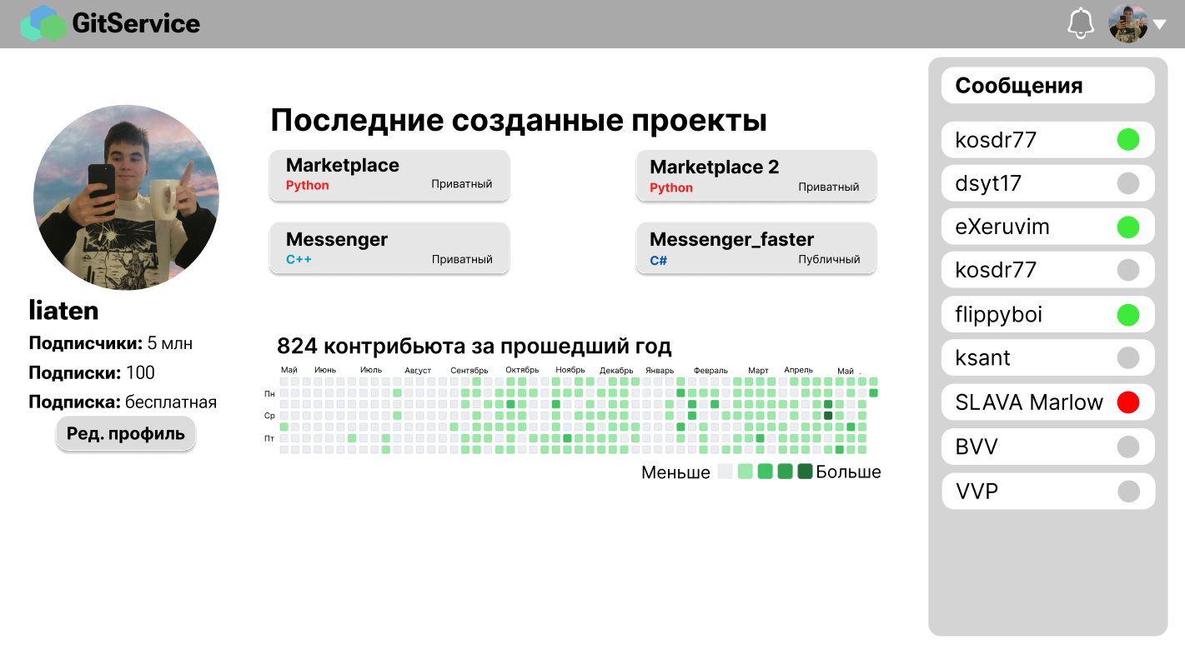
ОСНОВНАЯ ИДЕЯ
Создание веб-системы для разработчиков и компаний, ориентированных на создание информационной инфраструктуры в России и мире. Продукт представляет собой Git систему, с помощью которой можно отслеживать статус разработки, смотреть историю кода, проводить код-ревью, делать откат кода, проводить параллельную разработку различных модулей одной системы.
МАКЕТ СТРАНИЦЫ ПРОФИЛЯ

Slide 4



КОМУ НЕОБХОДИМ GITSERVICE?
В первую очередь российским пользователям. Аналогичные сервисы ограничивают доступ к своим ресурсам по территориальному признаку.

Slide 5
ОБЪЕМ РЫНКА
Объём рынка Git систем = 285-428 млн. $
Предполагаемая доля GitService:
Релиз – 2-5%
После рекламной кампании – 6-10%
После объединения с такими крупными партнёрами, как VK Group или Yandex – 11 - 25%
Всего разработчиков, использующих Git-системы - 104 млн пользователей.
Относительно Российского рынка, предположительное кол-во пользователей Git-систем - 1,82 млн пользователей.
Можно расчитывать на 36-91 тыс. пользователей (2-5% от рынка).
После рекламной кампании – 109-182 тыс. пользователей.
После объединения с крупными российскими IT-компаниями – 200-455 тыс. пользователей.

Slide 6
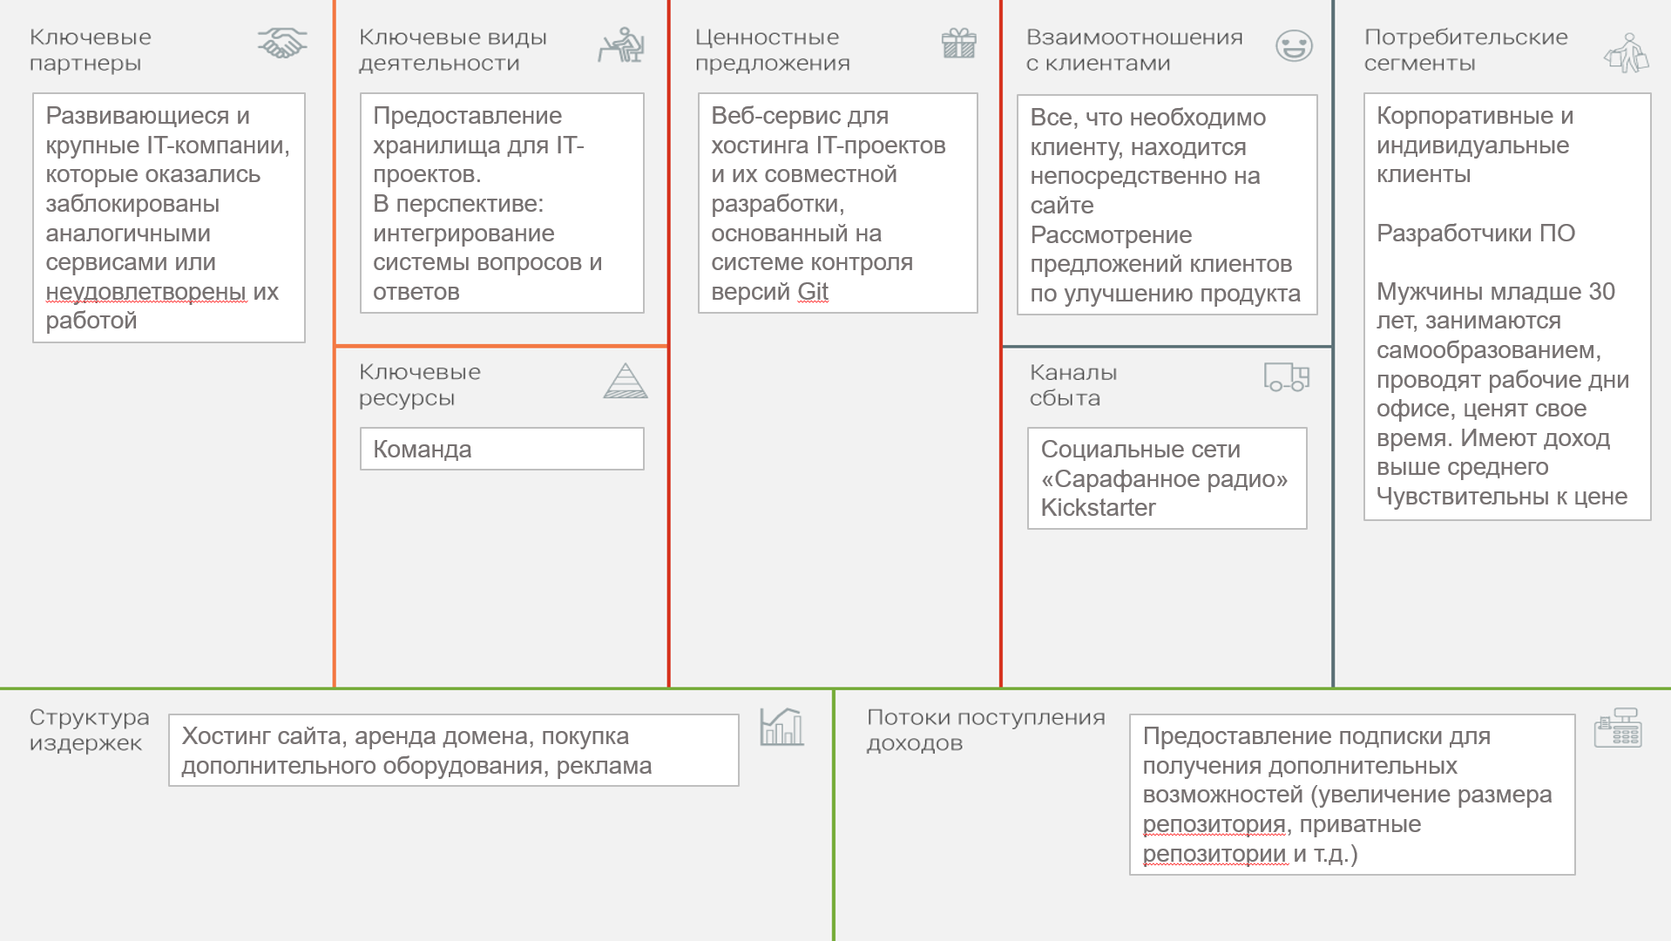
БИЗНЕС-МОДЕЛЬ ПРОЕКТА

Slide 7

ЭТАПЫ РЕАЛИЗАЦИИ
ПРОЕКТА
Март - апрель
Май - август
Сентябрь - октябрь
Ноябрь
Исследование рынка, постановка задач
Оформление основного функционала, логики работы сайта, работа над базой данных
Тестирование, запуск проекта, составление документации, первые правки на основе отзывов
Запуск рекламной компании, поиск спонсоров, дальнейшее расширение проекта
7

Slide 8
СИЛЬНЫЕ И СЛАБЫЕ СТОРОНЫ
Сильные:
легкое привлечение российских пользователей (особенно крупных)
близкое расположение серверов
Слабые:
малый (относительно конкурентов) функционал на старте

Slide 9
ВОЗМОЖНОСТИ И УГРОЗЫ
Спонсирование крупными местными IT-компаниями
Появление других аналогичных продуктов

Slide 10
ПЕРСПЕКТИВЫ КОММЕРЦИАЛИЗАЦИИ
Единственный товар - подписка, дающая пользователю ряд преимуществ.
Стоимость подписки меньше, чем у большинства конкурентов.

Slide 11
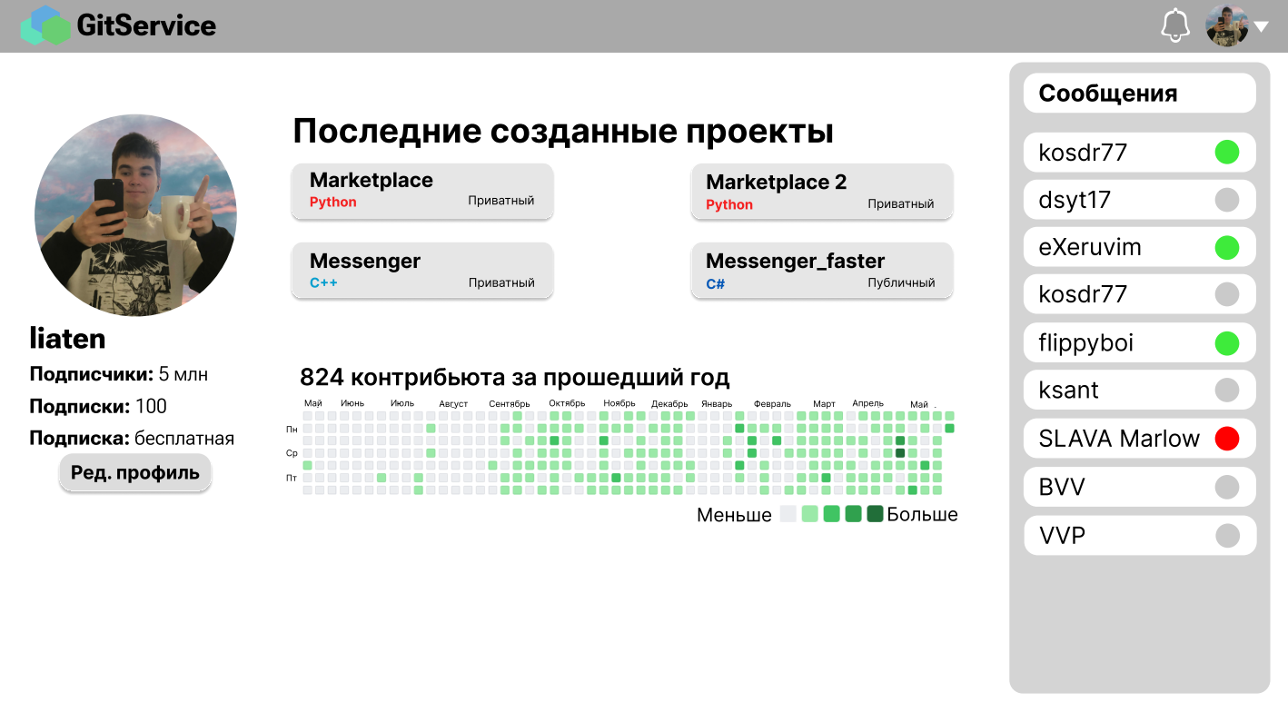

Slide 12
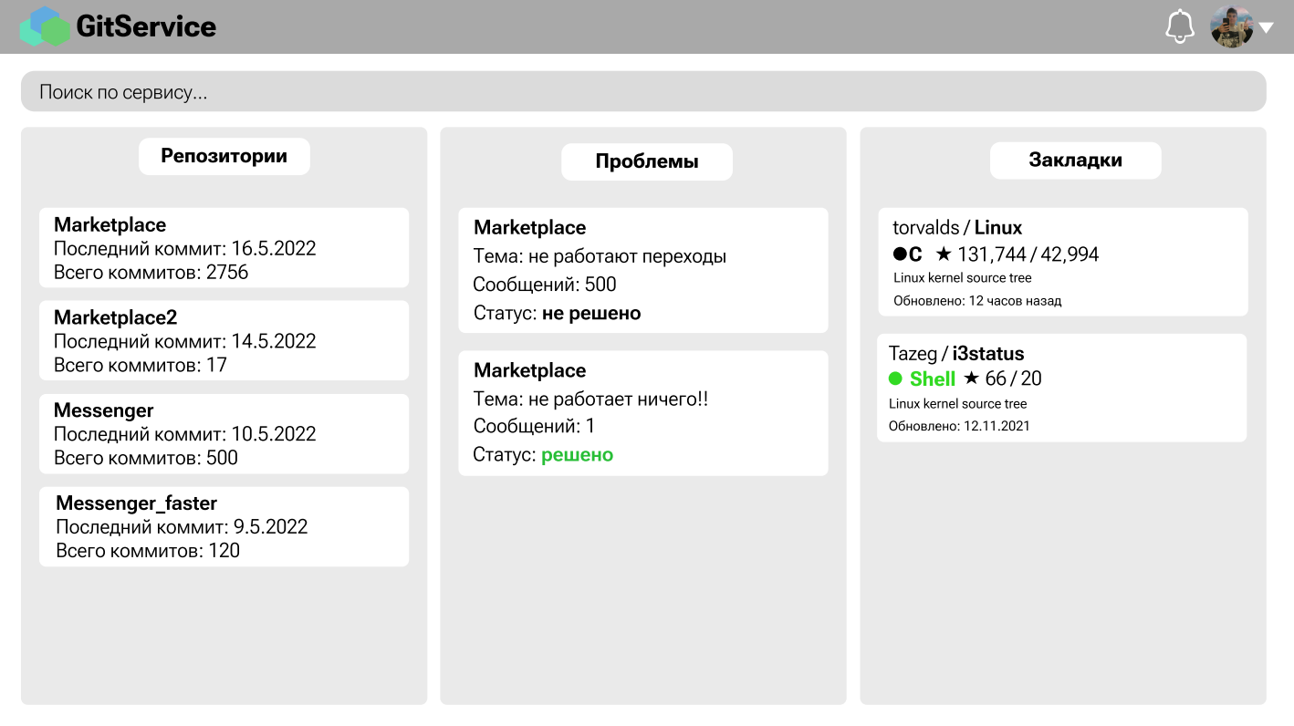

Slide 13
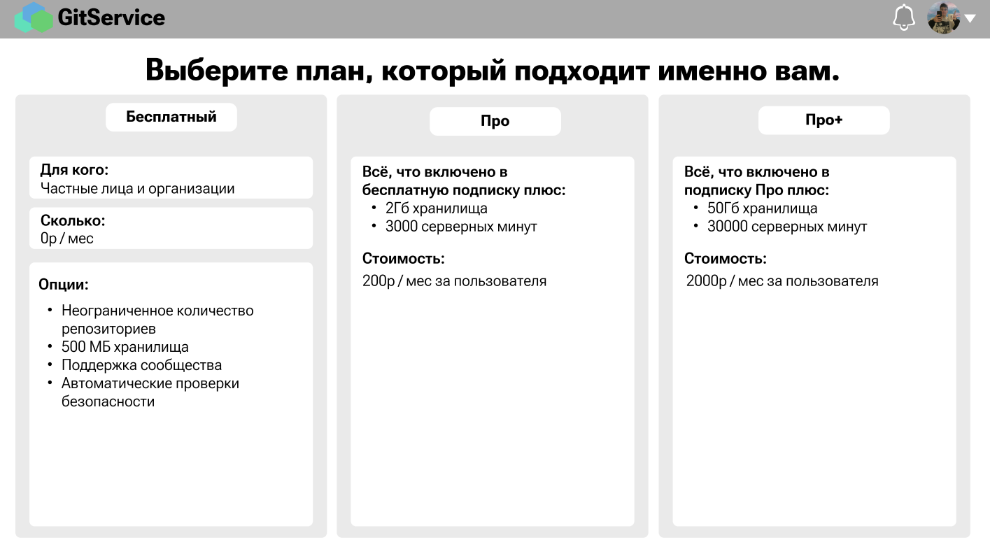

Slide 14
